Slide 3

A Fase
Dá-se o nome de adolescência ou juventude à fase caracterizada pela aquisição de conhecimentos necessários para o ingresso do jovem no mundo do trabalho e de conhecimentos e valores para que ele constitua sua própria família. Sendo assim, podemos identificar alguém com vinte e cinco anos como adolescente ou com quinze anos como adulto. Um período de transição para a fase adulta que, pode vir antes ou depois para cada indivíduo.

Slide 4

Para o adolescente sua fase é de inquietações. Loucura e liberdade ao lado de controle responsabilidade. Uma vontade de ser criança e adulto ao mesmo tempo. Conflito que pode perdurar além de uma idade definida. Psicologicamente o jovem vive a angústia que representa a ambiguidade de não ser mais menino e ainda não ser adulto.

Slide 5
Quem sou eu?

Slide 6

A adolescência é a fase em que nos tornamos nós mesmos.

Slide 7

A tarefa é aprender a tomar decisões e se acostumar à identidade que elas produzem.
Cada adolescente faz as escolhas que resultam em uma vida que é apenas dele.
A identidade deriva das decisões.
Marcada por indecisão no início.
Momento de grande aprendizagem.
Há rupturas em todos os aspectos de sua vida e novas construções entram em ação.
É preciso ter certa liberdade para agir e pensar.

Slide 8

Se o bebê é um presente do Criador aos jovens pais, dando a noção de participar do milagre da vida, o adolescente é um presente de Deus aos pais na meia-idade. Ele “nasce” quando os pais estão nas décadas da metade da vida (30, 40, 50 anos). Nessa época, existe tendência à estagnação e depressão, quando as maravilhas da vida se reduziram a banalidades e a vida parece perder o sabor.
Então surge o presente de Deus, na embalagem bem estranha de um adolescente. Ele coloca em nossa vida o desafio para crescer, testar nosso amor, reavivar a esperança, levar a fé à beira do precipício. Tudo acontece na hora certa. Todas as realidades que se tornaram banais e repetitivas se manifestam em nova vestidura e exigem resposta e participação. Deus nos desafia a crescer com nosso adolescente!

Slide 9

Cada pai, mãe e educador recebe uma espécie de laboratório vivo, onde recolhe seus dados do crescimento, realiza experiências pessoais e depois volta a realiza-las em um ato de fé, para a glória de Deus.

Slide 10
Precisamos derrubar a postura de que a adolescência é um problema que precisa de solução

Slide 11

Tudo o que recebemos em nossa vida é matéria prima da santidade.
A adolescência também é.

Slide 12
Crescendo através da comunicação

Slide 13
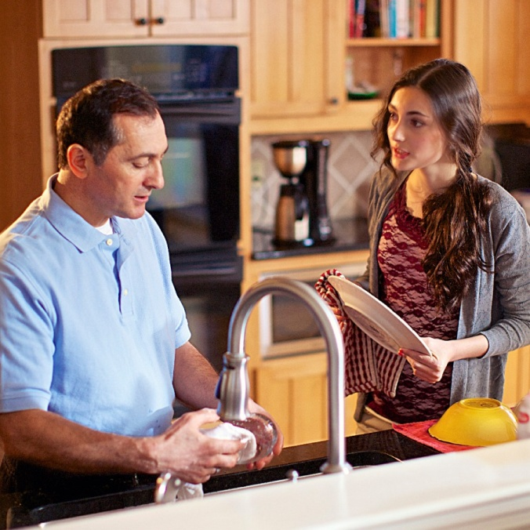
O importante na Comunicação é saber comunicar com precisão, com dinamismo, procurar uma forma eficaz de sua mensagem chegar o mais limpa possível à mente do outro, a fim de evitar constrangimentos e aqueles “mal entendidos” tão comuns.

Slide 14

4 princípios para comunicar-se
com o adolescente
Ame
Confie
Proporcione um Ambiente Seguro
Tenha e exija respeito

Slide 15

A boa comunicação resolve os problemas, abre portas e enxerga horizontes longínquos, mas como diria o poeta navegar é preciso.
O silêncio é o maior elo entre os corações, pois essa é uma atitude de quem ama verdadeiramente e sabe respeitar o outro.

Slide 16
Limites?

Slide 17

Limites são regras estabelecidas para gerar harmonia no lar e onde quer que sejam necessárias. O seu objetivo é levar o filho a desenvolver o domínio de si mesmo. Essas regras precisam ser claras, poucas e respeitadas por ambas às partes.

Slide 18

“É obra dos pais restringir, guiar e controlar. Não podem cometer maior mal do que permitir que os filhos satisfaçam todos os seus desejos e fantasias...” (Orientação da Criança, p. 139)
“Dizei a vossos filhos exatamente o que dele exigis. Fazei-os compreender que vossa palavra é lei e deve ser obedecida.” (Orientação da Criança, p. 140)
“Os jovens não devem ser deixados a pensar e procederem independentemente do juízo de seus pais e mestres.” (Orientação da Criança, p. 141).

Slide 19
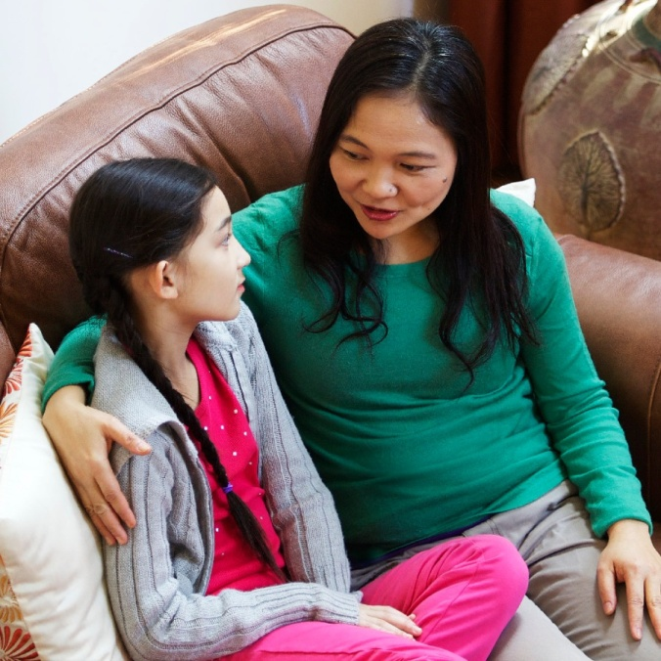
Estabelecendo os limites
Tenha um diálogo franco e aberto.
Seja claro nas regras que deseja que seus filhos cumpram.
Apresente as regras e deixe-os falar sobre se desejarem, mas saiba que a palavra final é sua.
Estabeleça punições e cumpra sempre o acordado.
Seja exemplo em atitudes.
Seja misericordioso. Tenha Cristo como seu Mestre.

Slide 20
Os filhos no futuro serão gratos por atitudes que “freiam” certas ações, hoje, o choro, a cara feia e mágoa, mas chegará o dia que essa fase de turbulência passará e que a identidade estará consolidada deixando claro na mente que os pais eram responsáveis, preocupados com o desenvolvimento integral do filho, mesmo porque deixar o filho fazer o que bem entende manda uma mensagem muito clara, ou de incompetência ou de grande descaso. E certamente, não é essa a impressão que nenhum pai espera que seu filho tenha sobre si.

